Slide 1

Transformando o Mundo com Energia Renovável

Slide 2
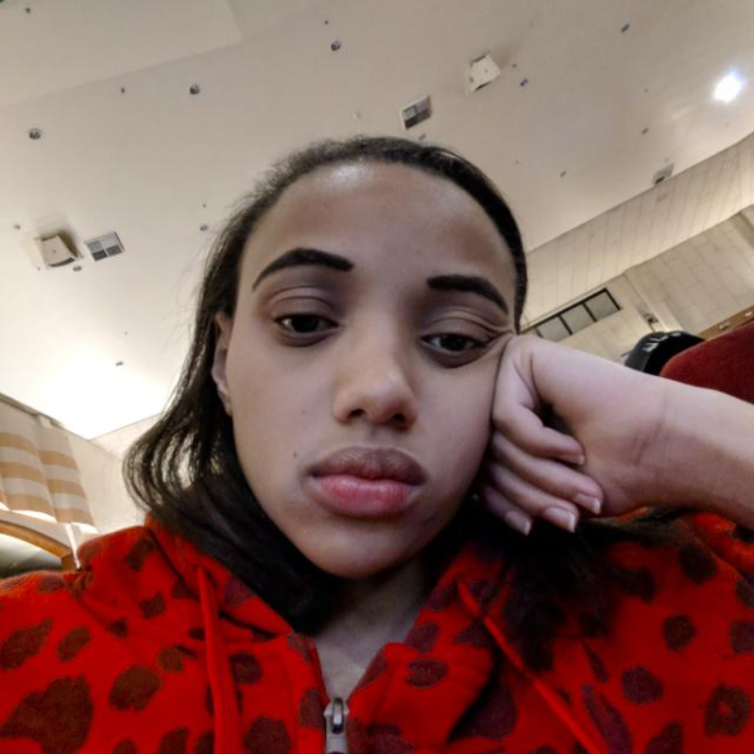

Equipe
Janaina Oliveira - Formada em Análise e Desenvolvimento de Sistemas e atualmente cursando pós-graduação em Segurança da Informação. Desde pequena sempre me interessei por tecnologia, mas foi no começo de 2020, após fazer um curso de Lógica de Programação, que me apaixonei pela programação e decidi fazer faculdade de ADS.
Bárbara Campos - Formada em Marketing, Produções em Eventos e atualmente cursando graduação em Analise e Desenvolvimento de Sistemas. Sempre gostei da área de Comunicação, mais o interesse na tecnologia veio após uma oportunidades de Trabalho na empresa Trade Minas e participação em projetos de desenvolvimento.

Slide 3
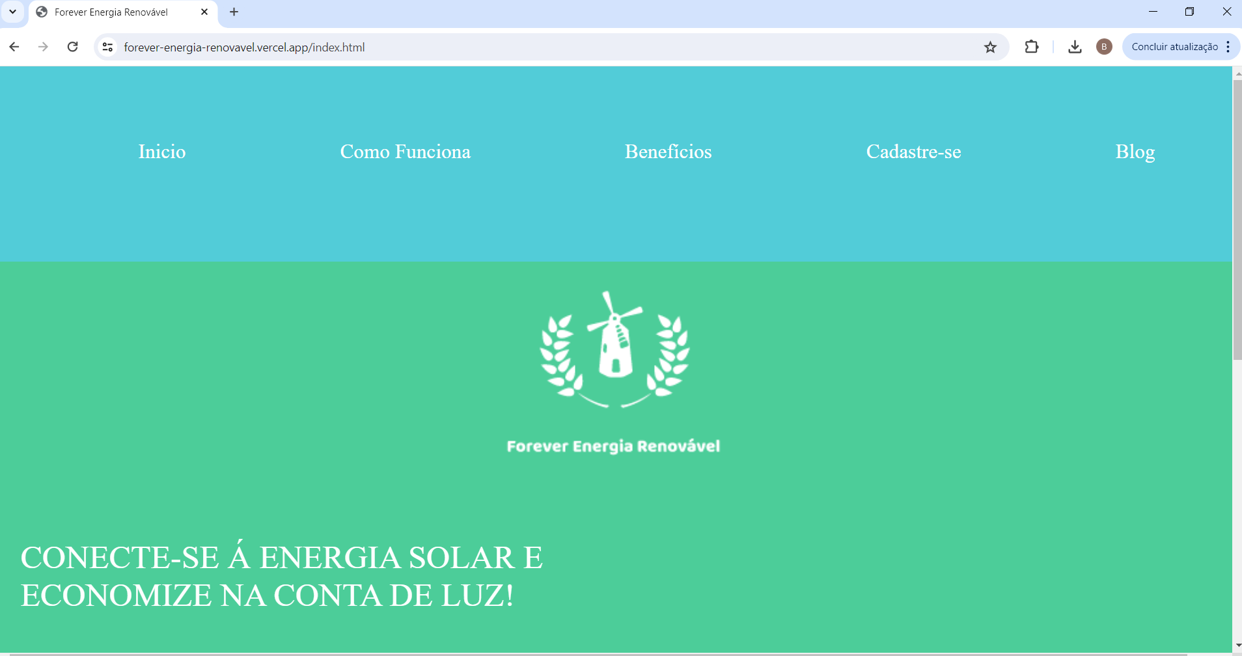
O que é a
Forever Energia Renovável
Somos uma empresa que leva créditos de energia de usinas solares parceiras até sua casa ou negócio!

Slide 4
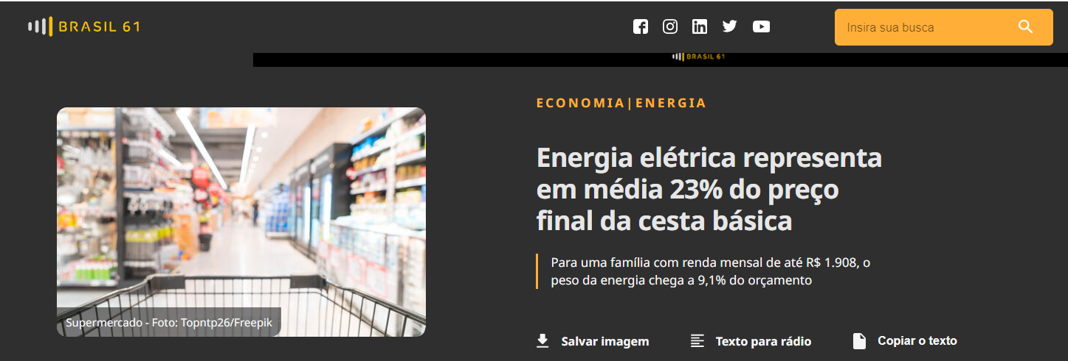
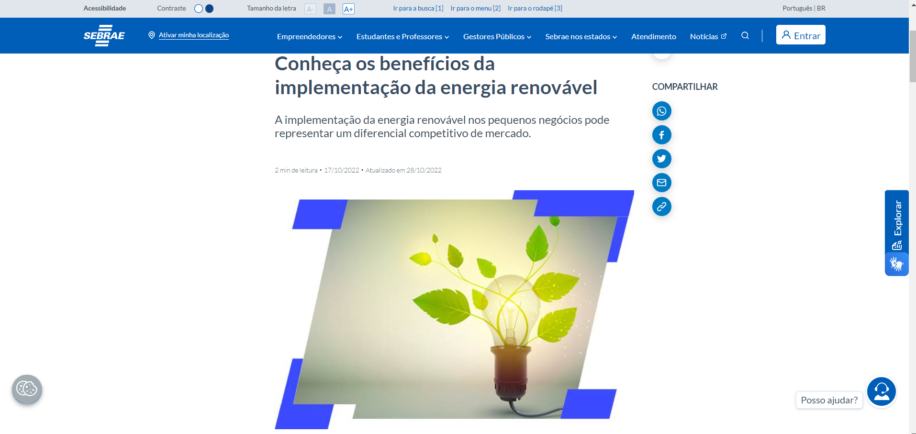
Pesquisa

Slide 5
De acordo com o site Brasil61 uma pesquisa feita em 2022 aponta que 7% do orçamento de uma família que vive com um salário mínimo, são gostos com energia elétrica.
Pesquisa
Uma pesquisa realizada em 2022 pela (SEBRAE), 60% dos pequenos e médios empresários brasileiros querem investir em fontes renováveis.

Slide 6

A importância da
Energia Renovável
Diminuição das emissões de gases do efeito estufa (GEEs) pela queima de combustíveis fósseis. Esses gases intensificam as mudanças climáticas;
Diminuição da poluição atmosférica das cidades e melhoria da qualidade de vida das pessoas;
Redução de impactos à vida aquática, terrestre e humana, ocasionados pela retirada das fontes renováveis da natureza;
Possibilidade de gerar maior retorno econômico;
Oportunidade para projetos de inovação e geração de empregos.

Slide 7
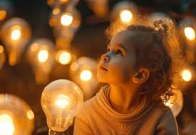
Nossa Missão
“Nossa missão é transformar a maneira como o mundo consome energia, promovendo um futuro sustentável e acessível para todos. Fornecendo soluções inovadoras, com foco em energia solar, para reduzir a pegada de carbono e proteger nosso planeta para as futuras gerações.”

Slide 8
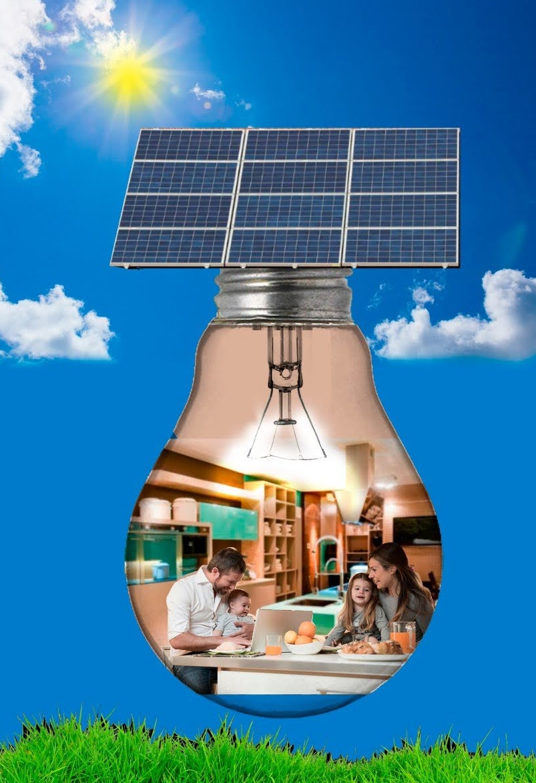

Etapas de Desenvolvimento

Slide 9
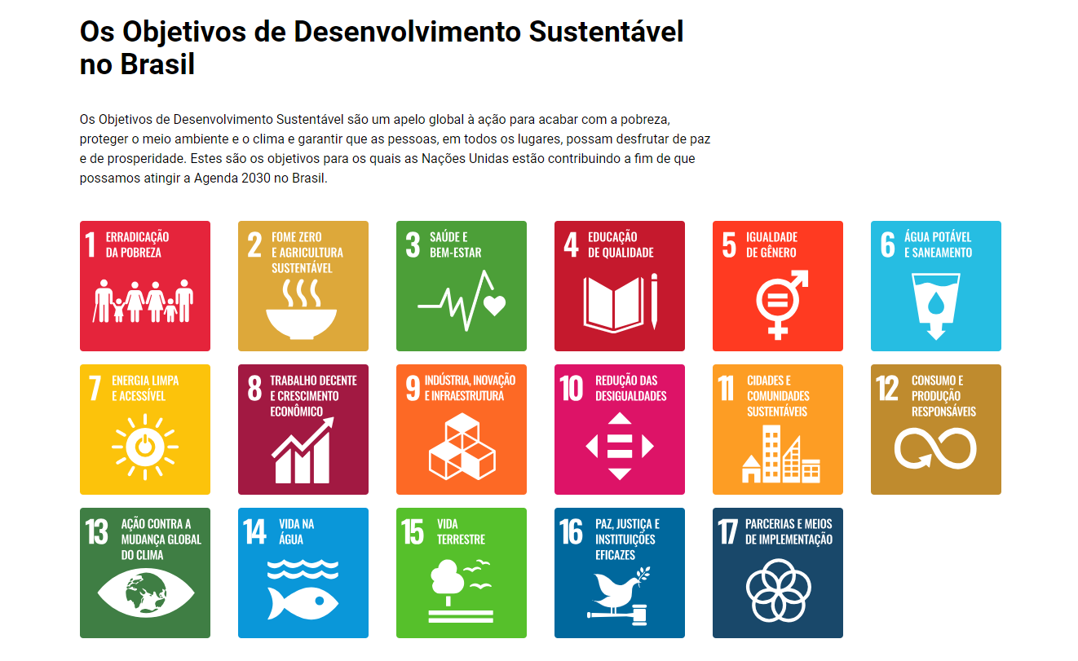
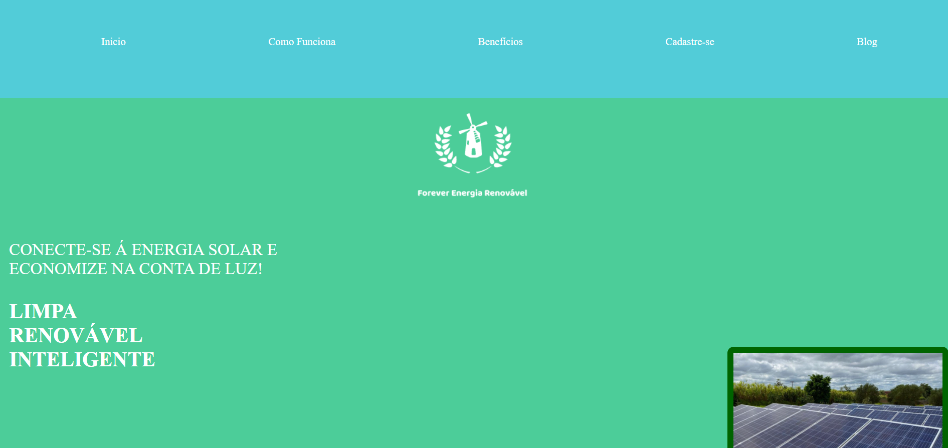
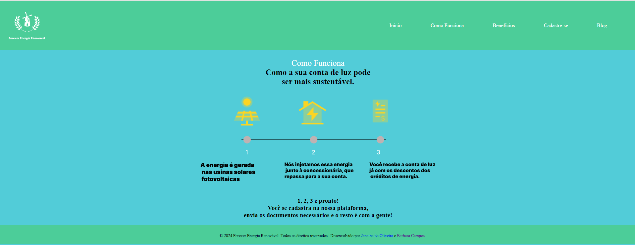
Escolha do Tema Inicio da Construção
Escolha do Tema
Construção Missão, Valores e Objetivos

Slide 10
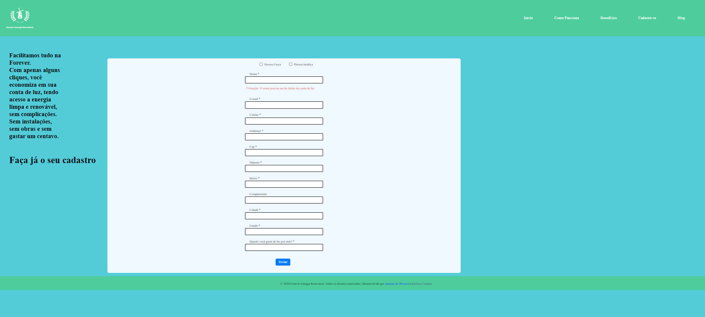
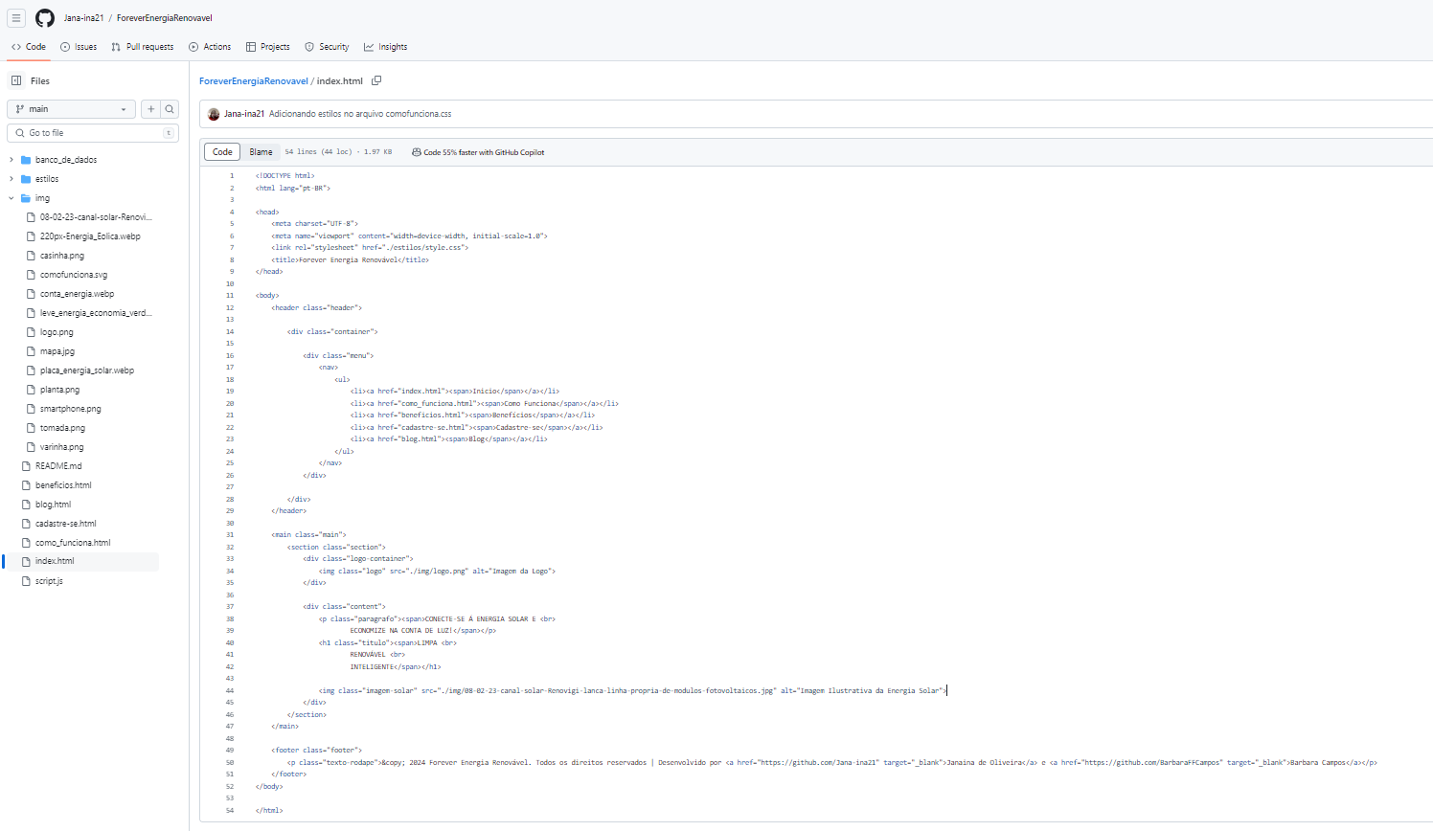
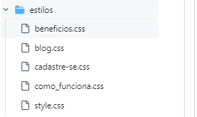
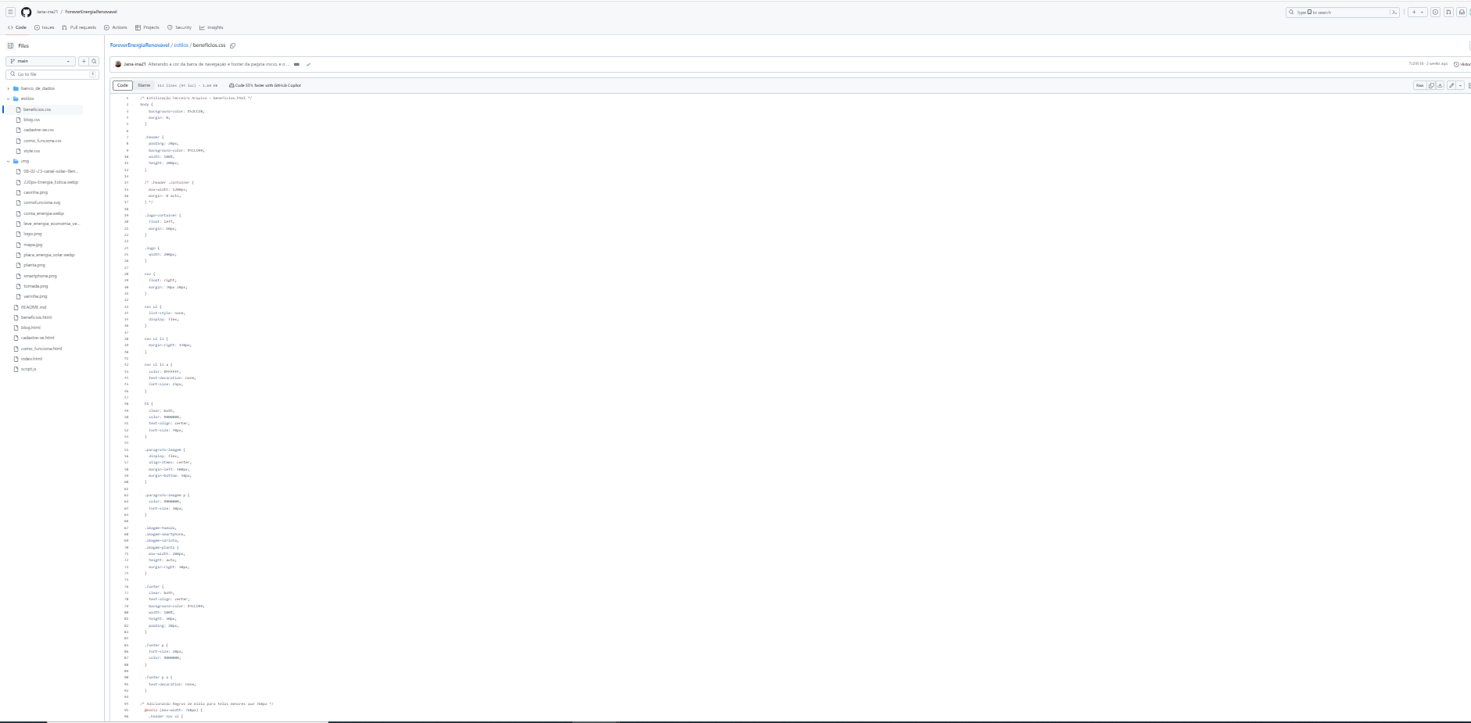
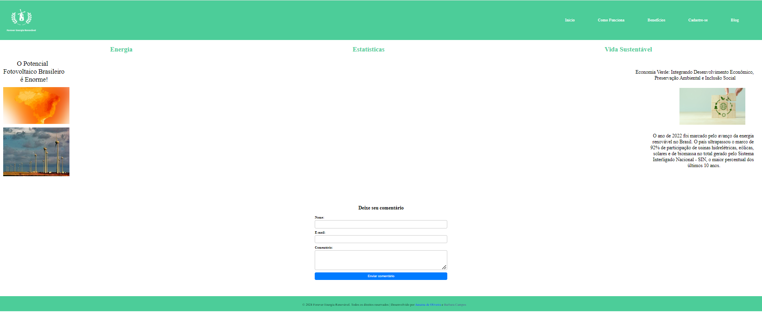
Etapas de Desenvolvimento
HTML/CSS

Slide 11
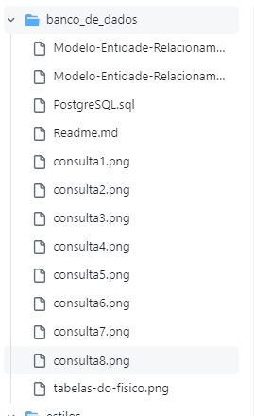
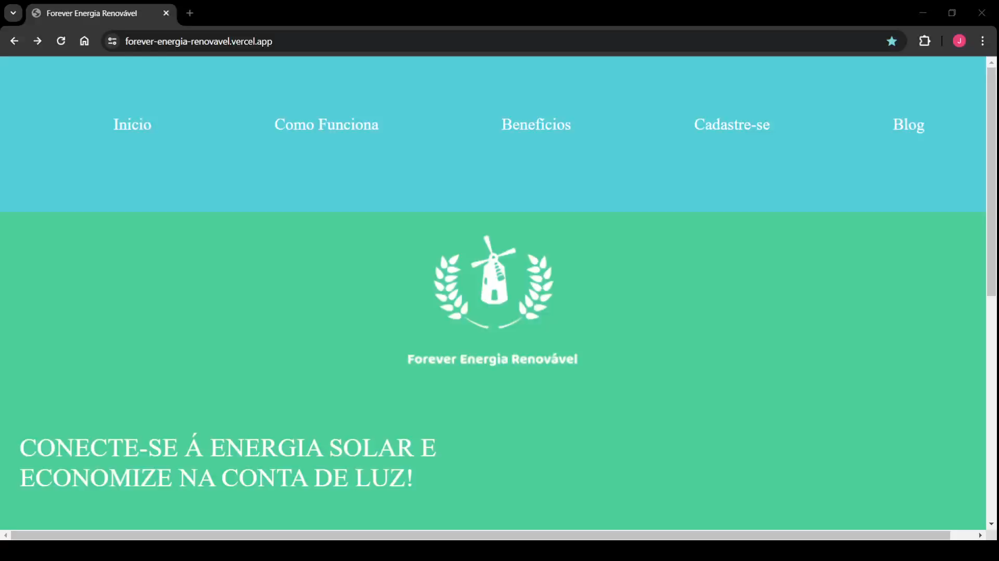
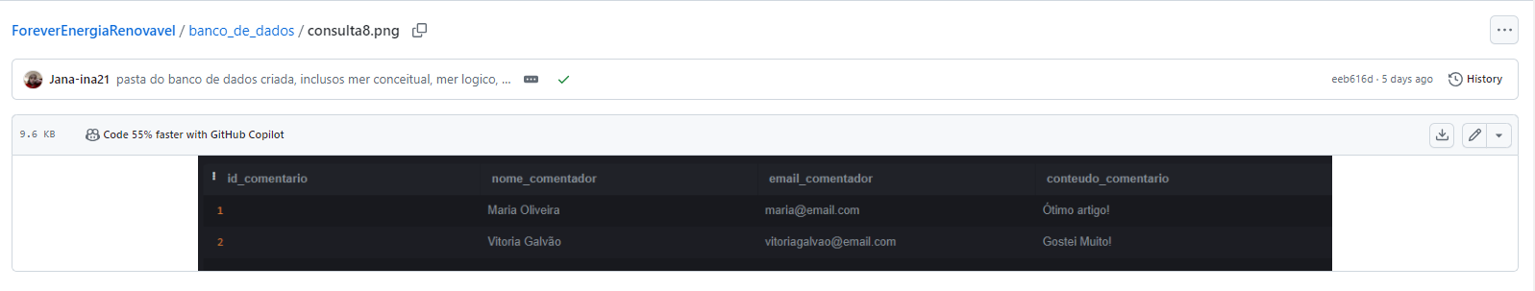
Etapas de Desenvolvimento
Banco de Dados / Projeto Final

Slide 12

Junte-se a nós na geração de energia sustentável e faça parte de um futuro mais limpo!

